Slide 1
Uvod u razvoj igara
Student podučava studenta
Razvoj igara pomoću Unity alata
Marko Alerić Božidar Labaš Toni Steyskal
Mentor:
Dr. sc. Zlatko Stapić

Slide 2
Sadržaj
Zanimljivosti
Čega se bojimo u industriji igara?
Metodologija razvoja
Razvoj igara
Nastali dokumenti i dokumentacija
Timske uloge i odgovornosti
Alati
Game Engine
Izrada igre na radionicama

Slide 3
Zanimljivosti

Slide 4
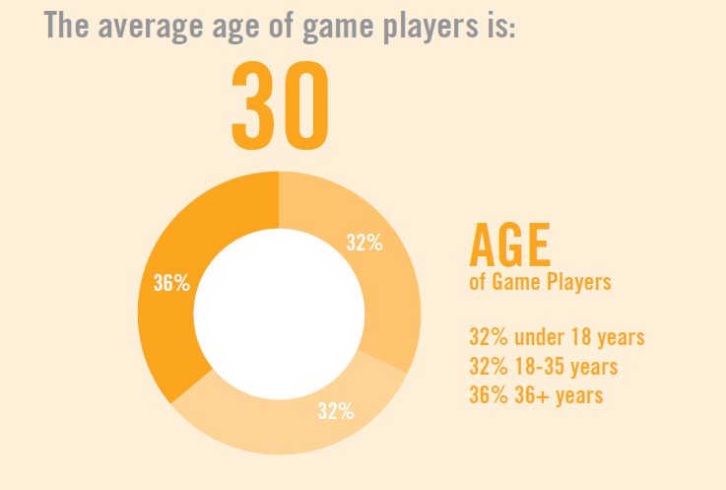
Zanimljivosti

Slide 5
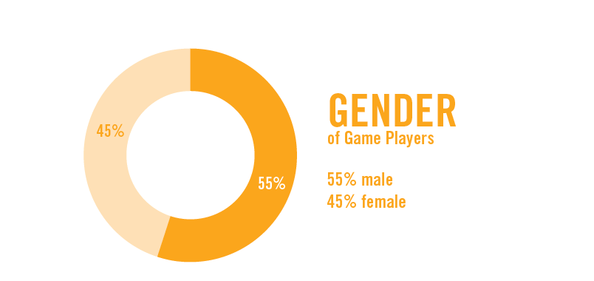
Zanimljivosti

Slide 6
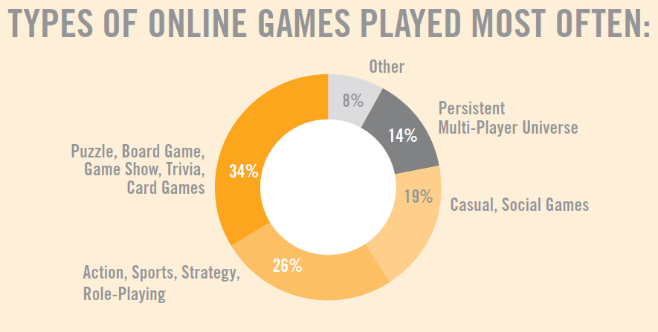
Zanimljivosti

Slide 7
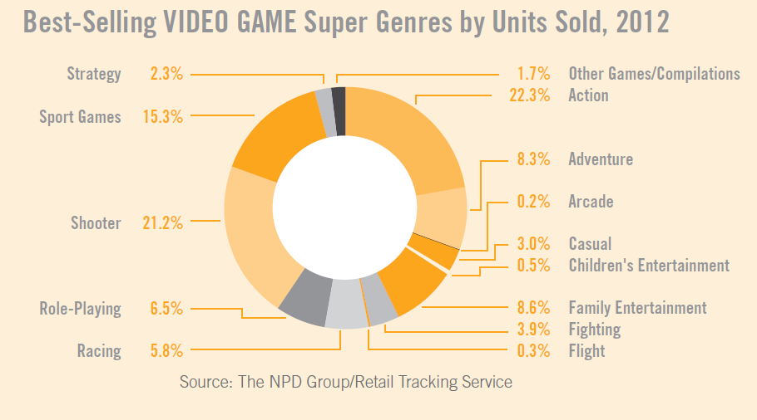
Zanimljivosti

Slide 8
Čega se bojimo u industriji igara?
Prekoračenje rokova (raspored)
Otkazivanje projekta
Igra nije zabavna (loše ocjene i loša prodaja)
Igra ima tehničkih poteškoća ili je tehnički zastarjela (loše ocjene i loša prodaja)
Promjene na tržištu (igra zastarjela)
Zamjena osoblja (dodatne odgode)

Slide 9
Metodologija razvoja
Korištenje metodologije kako bi smanjili rizike
Način na koji tim (firma) organizira ljude i resurse za razvoj

Slide 10
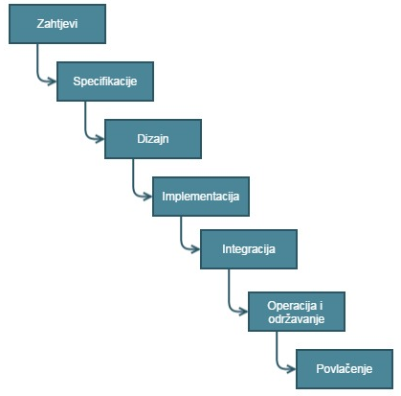
Metodologija razvoja

Slide 11
Metodologija razvoja

Slide 12
Razvoj igara
80% Dizajn
20% Programiranje

Slide 13
Razvoj igara
ŽIVOTNI CIKLUS IZRADE IGRE (1):
Poslovni parametri (budžet, kvaliteta, rok)
Koncept i vizija igre
Dizajn igre
Tehnički dizajn
Implementacija
Prvi prototip / Alpha / Beta verzija igre

Slide 14
Razvoj igara
ŽIVOTNI CIKLUS IZRADE IGRE (2):
Prvi prototip / Alpha / Beta verzija igre
Finalna verzija igre
Igra puštena u prodaju
Podrška
Prodaja igre po niskim cijenama

Slide 15
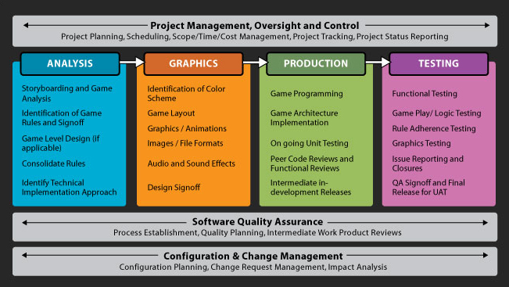
Razvoj igara
Izrada scenarija igre

Slide 16
Nastali dokumenti i dokumentacija
Dokument koncepta/vizije igre
Dokument prijedloga
Dokument dizajna igre (Game design document)
Tehnički dokument (Technical design document)
Dokument umjetnosti (Art design document)
Projektni plan
Plan testiranja

Slide 17
Nastali dokumenti i dokumentacija
Dokument koncepta
Svrha igre i cilj igre (IDEJA)
Ciljano tržište
Žanr
Ciljana platforma
Licenciranje

Slide 18
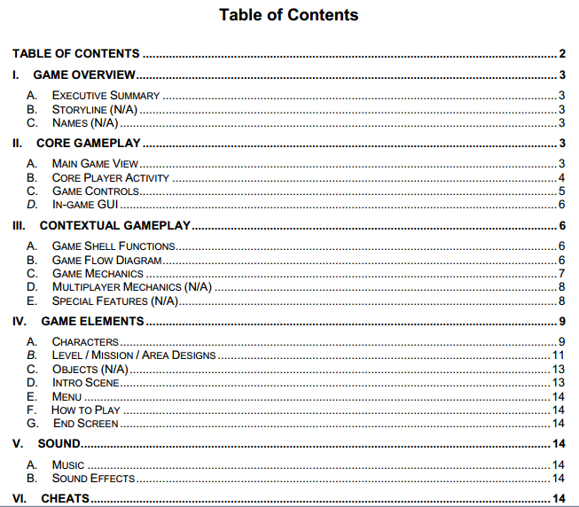
Nastali dokumenti i dokumentacija
Dokument dizajna igre (Game design document)
Primjer

Slide 19
Nastali dokumenti i dokumentacija
Dokument tehničkog dizajna (Technical design document)
Primjer
Sadrži:
Potreban hardware
Potrebne alate i sustav za izradu igara
Zadatke članova tima i njihovo trajanje

Slide 20
Timske uloge i odgovornosti
Producent
Organizacija
Budžet
Rokovi
Sastanci

Slide 21
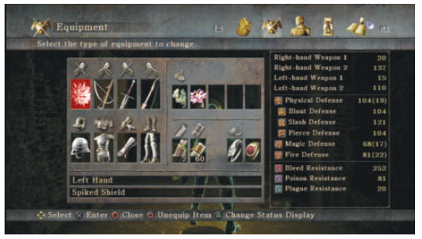
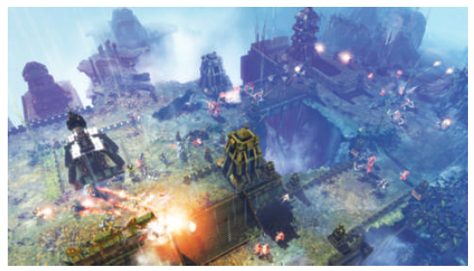
Timske uloge i odgovornosti
Dizajner
Fokusirani na igrivost, na nivoe igre i sučelje
Dizajner sučelja (Interface Designer), Dizajner nivoa (Level Designer)

Slide 22
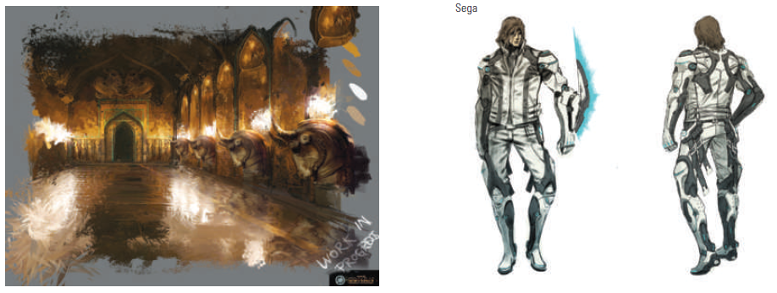
Timske uloge i odgovornosti
Umjetnik (Artist)
Izrada koncepta i resursa (crtanje, modeliranje, izrada tekstura, animiranje)
Konceptni umjetnik (Concept artist), Modelator (Modeler),
Umjetnik tekstura (Texture artist), Animator

Slide 23
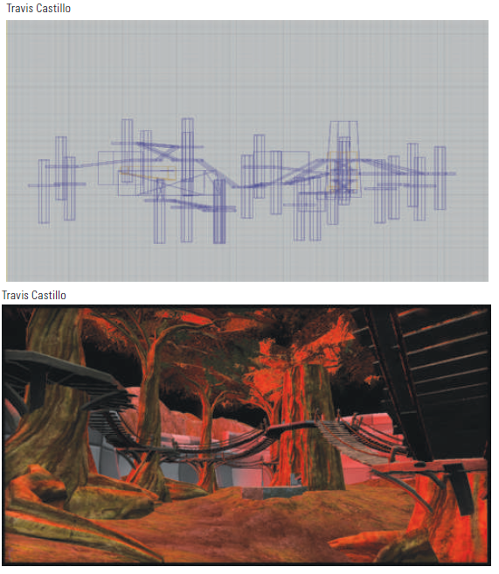
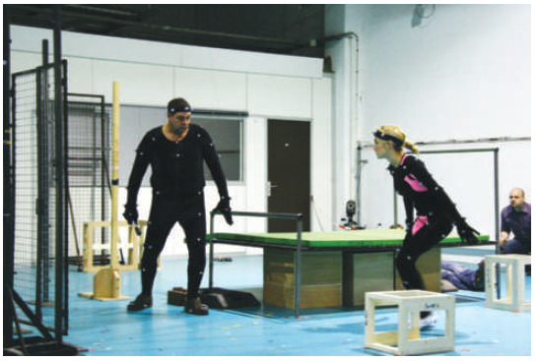
Timske uloge i odgovornosti
Umjetnik (Artist)
Modelator (Modeler)
Animator

Slide 24
Timske uloge i odgovornosti
Programer
Izrada baze podataka, izrada (grafičkih) alata koje koristi ostali dio tima, izrada vlastitog sustava za izradu igre
Mrežni programer,
Grafički programer (DirectX, OpenGL),
Programer Engine-a,
Programer pomoćnih alata
Programer umjetne inteligencije
Programer fizike, …

Slide 25
Timske uloge i odgovornosti
Odjel za zvuk
Nabava ili izrada zvučnih resursa.
Skladatelj
Glazbeni dizajner (Sound designer)
Glasovni glumac (Voice actor)

Slide 26
Timske uloge i odgovornosti
Testeri
Testiranje igre prije izlaska, provjera igrivosti, bugova i zabavnosti igre
Produkcijski testeri
Testeri kvalitete
Testeri regresije
Beta testeri (dobrovoljci)

Slide 27
Alati
Sustavi za izradu igara - Game Engine (dizajn igre, level editor, kompajler)
Alati za izradu 3D modela
Autodesk 3Ds Max, Autodesk Maya, Blender
Alati za izradu grafičkih elemenata
Adobe Illustrator, Adobe Photoshop, Adobe Flash, Bones Pro, Zbrush
Alati za izradu zvučnih resursa
Audacity, FL Studio

Slide 28
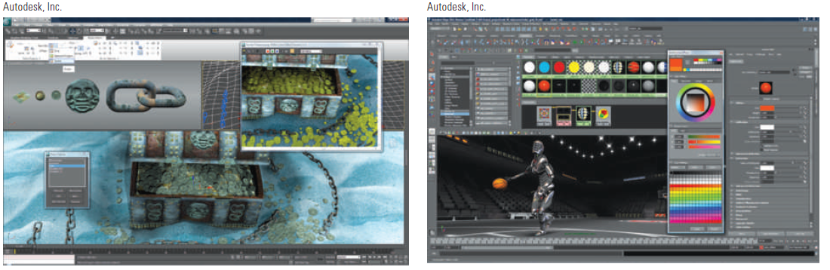
Alati

Slide 29

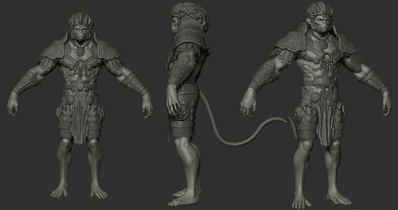

Alati

Slide 30
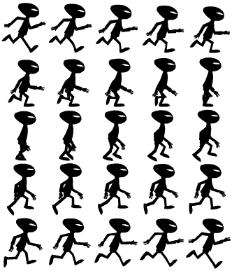
Sprite sheet
Animacija
25 slika za trčanje

Slide 31
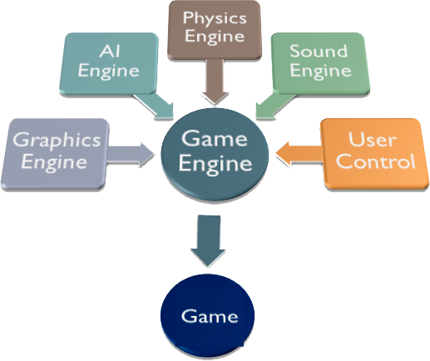
Game Engine

Slide 32
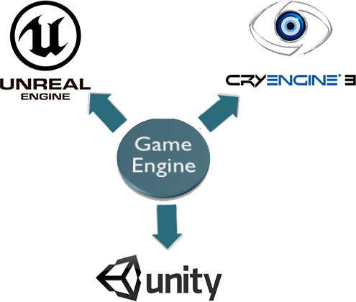
Game Engine
Kategorije:
2D game engine
3D game engine
Mobilni game engine
Modovi za igre

Slide 33
Game Engine
2D game engine
GameMaker, Corona SDK, Clickteam Fusion, Stencyl, Construct, Unity
Često prilagođeni osobama koje ne znaju programirati (drag’n drop)

Slide 34
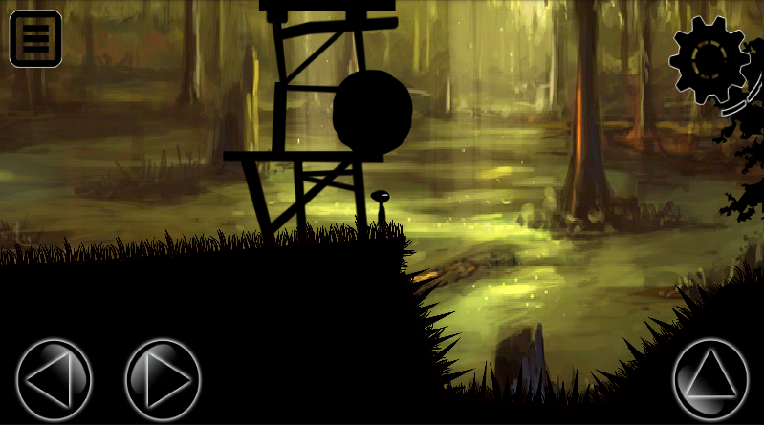

Slide 35
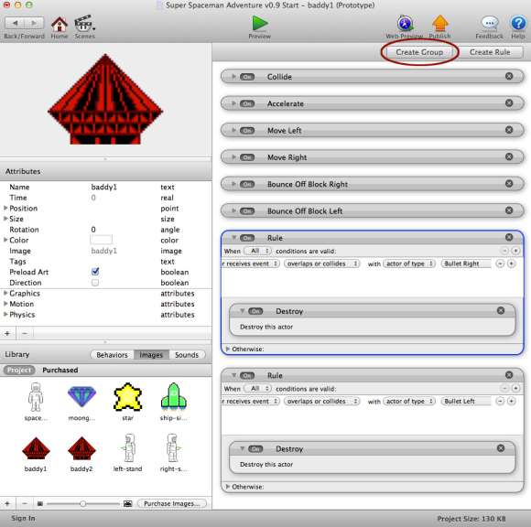

Slide 36
Game Engine
3D game engine
Unreal Engine, Unity, Cry Engine, GameStart, ShiVa, Leadwerks,…
Link: Top Game Engines 2014

Slide 37
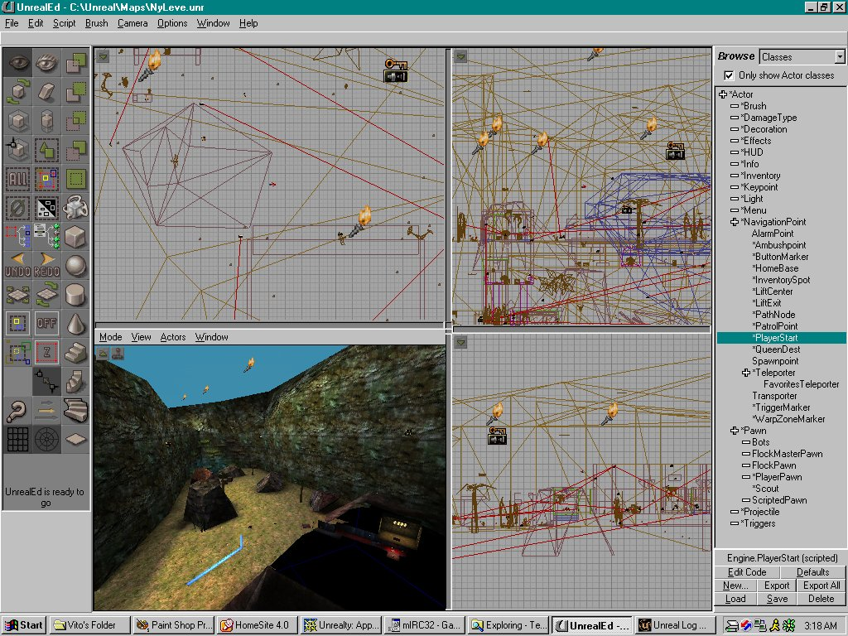

Slide 38
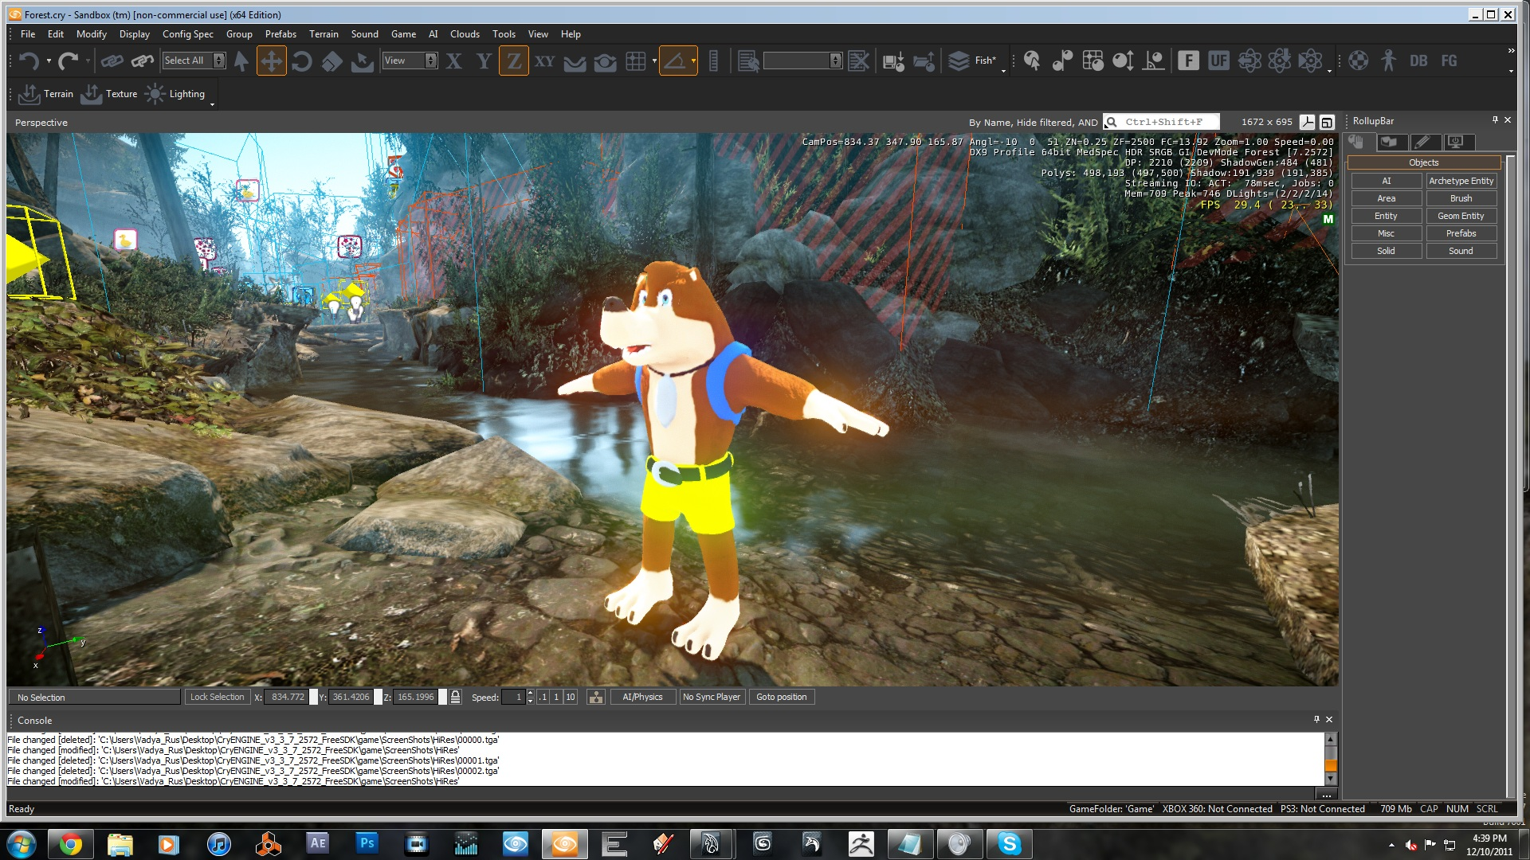

Slide 39
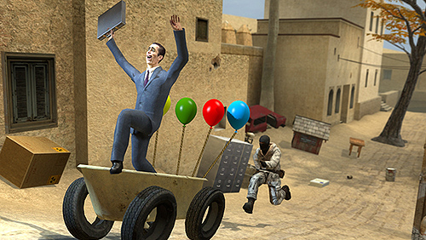
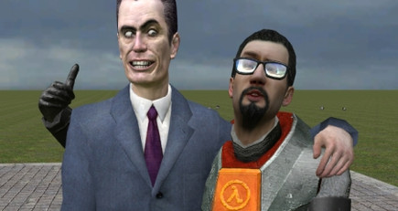
Game Engine
Modovi za igre
Garry’s Mod, CoD Radiant

Slide 40




Android Game Engine

Slide 41
Izrada igre na radionicama
2D platformer
Glavni lik je Orc
Glavni lik može:
Trčati
Skakati
Skupljati novčiće
Pripremljeni materijali za glavnoga lika i okolinu
Dinamičko kreiranje podloge i slika u pozadini
“Parallax background”

Slide 42
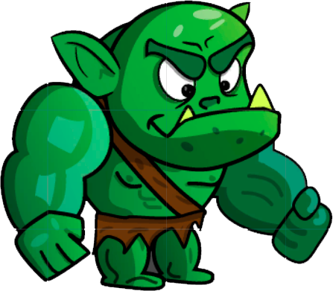
Glavni lik
RUN
JUMP
COLLECT
COINS
ANIMATIONS

Slide 43
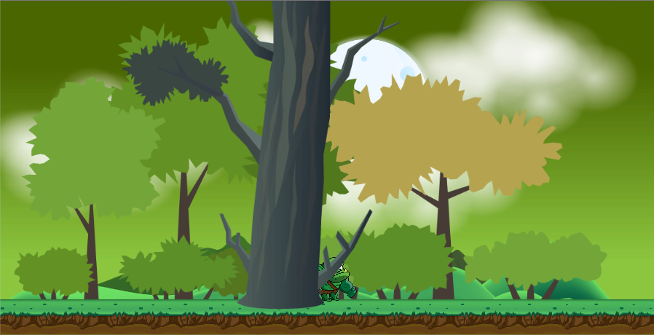
Okolina
GROUND
BACKGROUND
SORTING LAYERS
PARALLAX

